Slide 1
Социально-экономический
профиль
Технологический профиль
Естественнонаучный
профиль
Приказ Минпросвещения России от 18.05.2023 № 371 (ред. от 19.03.2024) "Об утверждении федеральной образовательной программы среднего общего образования"
ЗАГОЛОВОК
РАЗДЕЛА
Гуманитарный
профиль
Универсальный
профиль
Московское образование: успех начинается здесь!

Slide 2
Предпрофессиональные классы ГБОУ Школы №2120
Инженерные классы - ученики знакомятся с современными производственными технологиями, изучают техническое черчение и управление беспилотниками.
ИТ-классы- школьники учатся программировать, конфигурировать персональные компьютеры и безопасно работать в Сети.
Медиаклассы - ученики погружаются в разные жанры журналистики и медиакоммуникаций, пробуют себя в фото-, видеосъёмке или графическом дизайне.
Предпринимательские классы- ученики разрабатывают собственные бизнес-проекты и учатся консультировать по банковским продуктам
Медицинские классы- школьники изучают анатомию и физиологию, осваивают уход за пациентами и первую помощь
Психолого-педагогические классы- школьники получают представление о человекоцентрированной профессиональной деятельности.
Кадетские классы- возможность расширить свои знания и навыки в различных областях, включая общеобразовательные предметы, физическую подготовку, лидерство, командную работу.
Ведущие вузы оказывают поддержку школе, получение свидетельства о профессии.

Slide 3
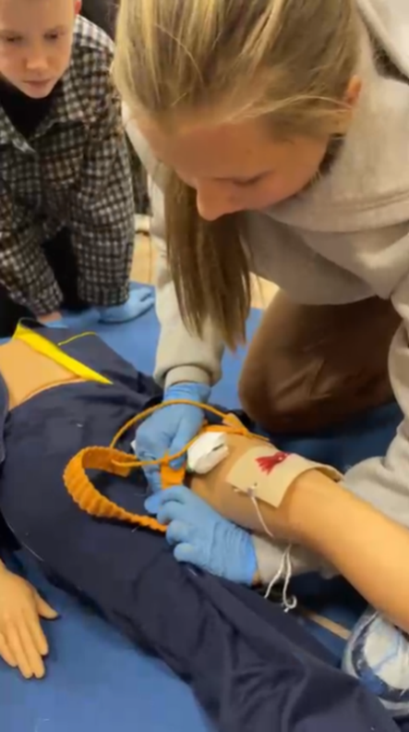
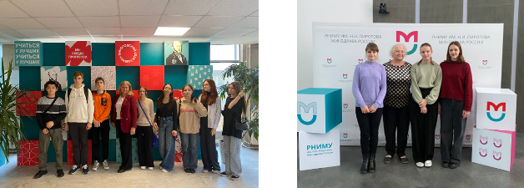
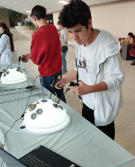
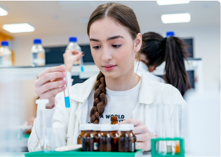
Выбрать траекторию будущей карьеры еще в школе, принять взвешенное и обоснованное решение о ее выборе
Некоторые результаты :
Молодые Профессионалы- 1 место в России , Московские мастера победитель (разработка мобильных приложений, Медицинский лабораторный анализ), призеры регионального этапа ВСОШ по робототехнике, призер регионального этапа ВСОШ по астрономии, абсолютный победитель МОШ по робототехнике, многочисленные призёры и победители научно-практической конференции «Интеллектуальный мегаполис - потенциал", Всероссийского конкурса научно-технологических проектов «Большие вызовы» , Инженеры будущего, Наука для жизни, Курчатовский проект. Победители во Всероссийском соревновании «Медиатон» в течение 2 лет. 27 призеров регионального тура Всероссийской олимпиады школьников (из них 11 по биологии), 3 призера заключительного этапа. Победители городского соревнования «Первая помощь»

Slide 4
Ориентир на предпроф!
10-11 классы
Математическая вертикаль
ИТ-вертикаль
Естественно-научная вертикаль
7-9 классы
5-6 классы
Информационно-технологическая направленность
Естественно-научная направленность

Slide 5
Ориентир на предпроф!
10-11 классы
Медианаправленность
Лингвистическая вертикаль
Естественно-научная вертикаль
Гуманитарная направленность
ИТ- вертикаль, кадетские классы
7-9 классы
Лингвистическая направленность
Гуманитарная направленность
Естественно-научная направленность
Гуманитарная направленность
Гражданско -патриотическая направленность
Гуманитарная направленность, лингвистическая направленность, гражданско-патриотическая направленность
5-6 классы

Slide 6
! Приказ Министерства просвещения РФ от 31.05.2021 № 287
ФГОС основного общего образования

Slide 7
Новые возможности при разработке программ ООО
ФГОС ООО: утверждены отдельные требования к результатам при изучении 5 предметов
на углубленном уровне
Требования к предметным результатам:
определяют требования к результатам освоения программ основного общего образования по учебным предметам «Математика», «Информатика», «Физика», «Химия», «Биология» на базовом и углубленном уровнях;
Возможность разработки программ, предусматривающих
углубленное изучение отдельных предметов

Slide 8
Направления предпрофильного образования на 2025-2026 учебный год (5-ые классы)
информационно-технологическое (математика и информатика); - будущий IT, инженерный класс, математическая вертикаль
гуманитарное (русский язык, литература, история, обществознание); будущий гуманитарный класс /Кадетское образование/медиакласс
лингвистическое (языки: английский, испанский/китайский); будущий гуманитарный класс /Кадетское образование/медиакласс
естественно-научное (химия, биология, физика); будущий медицинский /психолого- педагогический/ИТ класс/предпринимательский
гражданско-патриотическое (история, обществознание)(юнармейское)/ кадетское образование
без ранней профилизации (общеобразовательный класс).

Slide 9
Особенности учебного плана
Предметы
Русский язык
Литература
Английский язык
История
География
Математика
Биология
Физическая культура
Технология (Труд)
Изобразительное искусство
Музыка

Slide 10
Особенности учебного плана лингвистическая направленность
Предметы с расширенным уровнем | Кол-во часов
Английский язык | 4
Второй язык в рамах внеурочной деятельности: испанский/китайский/немецкий
Часть формируемая участниками образовательных отношений
Лингвистический практикум по иностранному языку

Slide 11
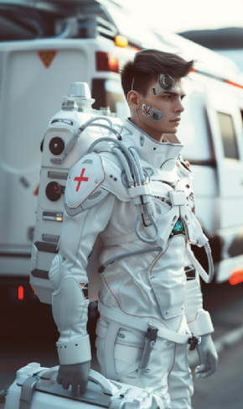
Особенности учебного плана (Естественно-научная направленность )
Предметы на расширенном уровне | Кол-во часов
Биология | 3
Часть формируемая участниками образовательных отношений
Практикум по решению биологических задач
Естественно-научная грамотность

Slide 12
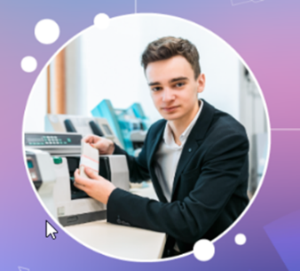
Особенности учебного плана (Информационно-технологическая направленность)
Предметы на расширенном уровне | Кол-во часов
Информационная технология (труд) | 1
Математика | 6
Часть формируемая участниками образовательных отношений
Математическая логика. Алгебра высказываний
Алгоритмика

Slide 13
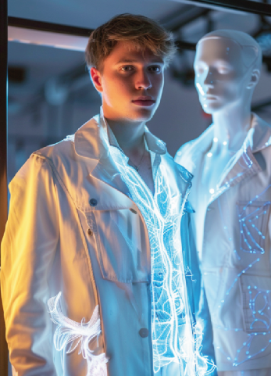
Особенности учебного плана (Гуманитарная направленность )
Предметы на расширенном уровне | Кол-во часов
Русский язык | 5
Часть формируемая участниками образовательных отношений
Практикум по литературе
Читательская грамотность

Slide 14
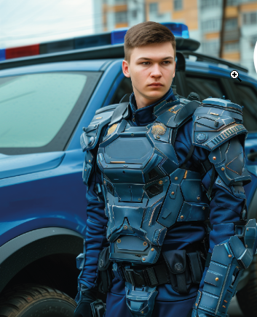
Особенности учебного плана (Гражданско-патриотическое направление (юнармейцы) )
Предметы на расширенном уровне | Кол-во часов
Русский язык | 5
История | 3
Часть формируемая участниками образовательных отношений
Военная история
Общественно-государственная подготовка

Slide 15
Для зачисления в 5 класс с направленностью
Анкетирование родителей (законных представителей);
Положительная отметка по профильным предметам + результаты МЦКО + желание родителей (ученик зачисляется).

Slide 16
СПАСИБО ЗА ВНИМАНИЕ!

